Slide 1


TRƯỜNG MẦM NON HOA SỮA
LĨNH VỰC PHÁT TRIỂN NHẬN THỨC
NHẬN BIÊT CON GÀ TRỐNG – CON VỊT
LỨA TUỔI: NHÀ TRẺ 24- 36 THÁNG
Giáo viên: Lê Thị Vân Anh

Slide 2
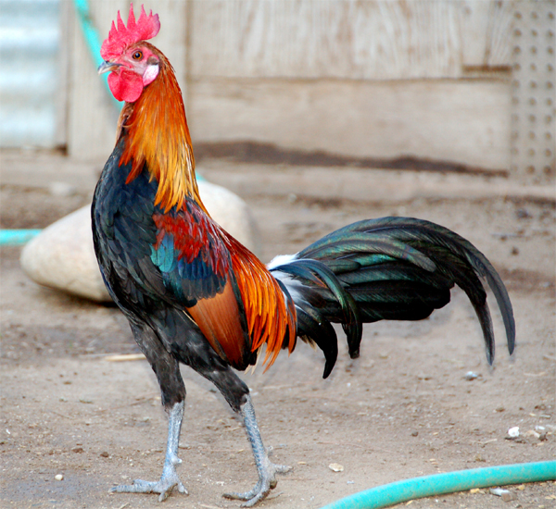

Mỏ gà
Đầu gà
Mào gà
Thân gà
Đuôi gà
Chân gà

Slide 3
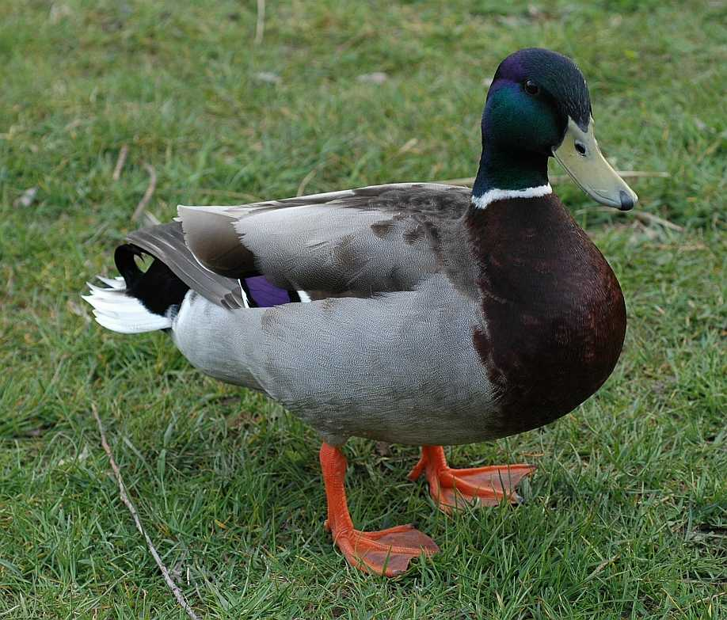
Đầu vịt
Thân vịt
Đuôi vịt
Mỏ vịt
Chân vịt

Slide 4
So sánh con gà và con vịt

Slide 5

Mở rộng: Một số
con vật nuôi
trong gia đình

Slide 6
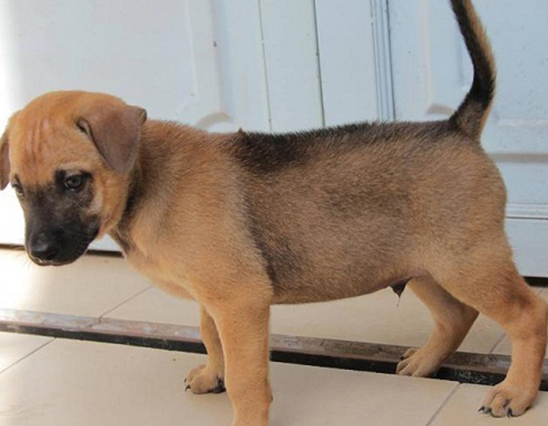
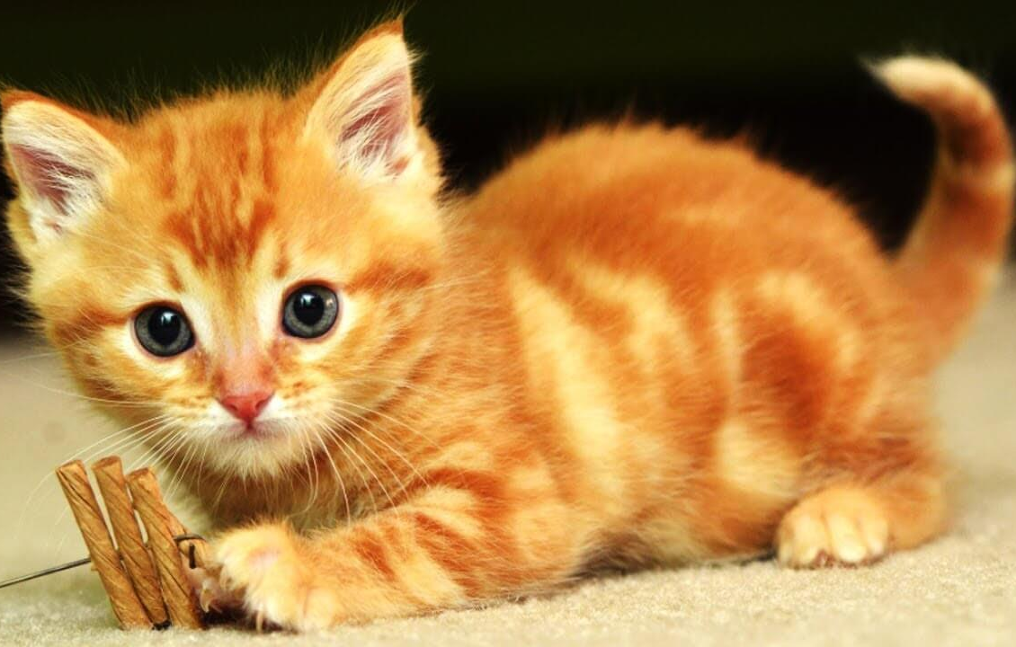
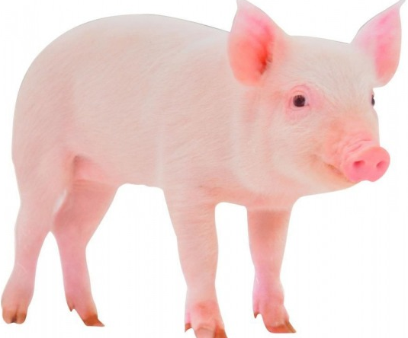
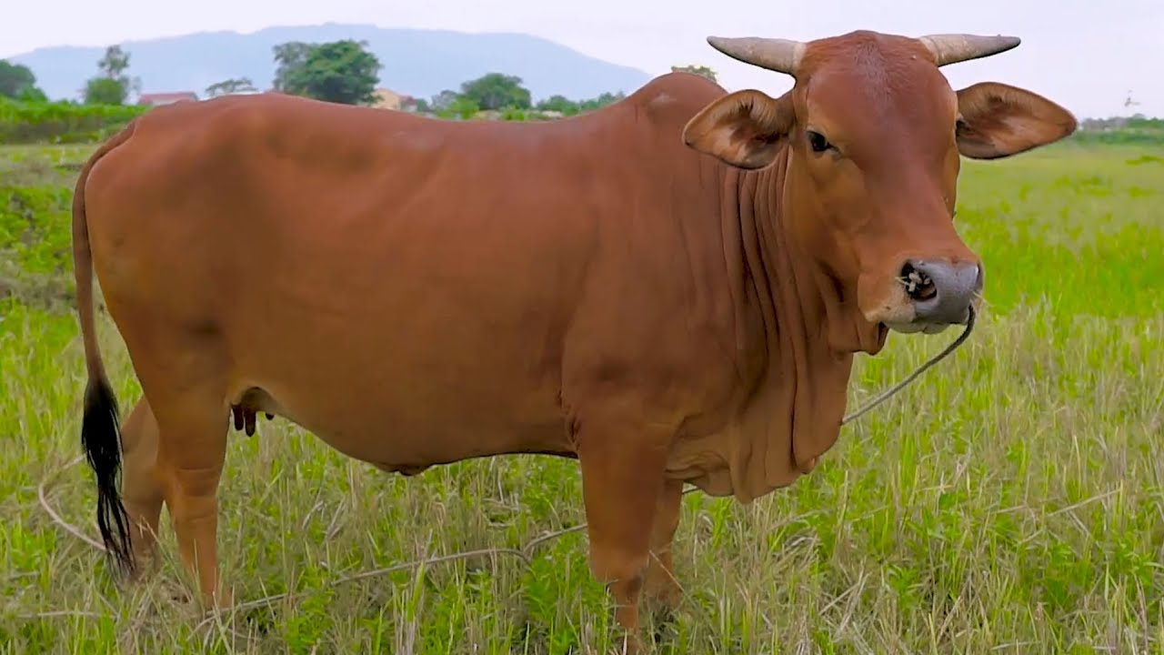

Slide 7

Trò chơi: Con gì biến mất

Slide 12

Trò chơi: Ai
nhanh hơn

Slide 13

Trò chơi:Tìm đúng chuồng

Slide 14





KÍNH C CHÚC BAN GIÁM KHẢO MẠNH KHỎE!
Xin chân thành cảm ơn!

